Slide 1
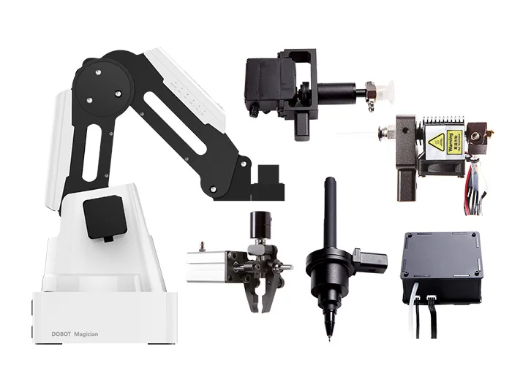
Робот – манипулятор Dobot - Magician
Педагог дополнительного образования МБОУ СОШ №17 им. П.Ф. Ризеля (Руководитель центра Точка Роста)
Беседин Александр Владимирович

Slide 2
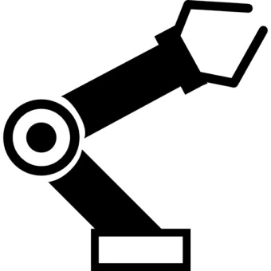
План занятия
Что такое манипулятор?
Манипулятор в различных областях науки и техники
“Домашний” манипулятор
Из чего состоит манипулятор
Способы управления роботом
Как создать модель манипулятора
Полезные ссылки

Slide 3
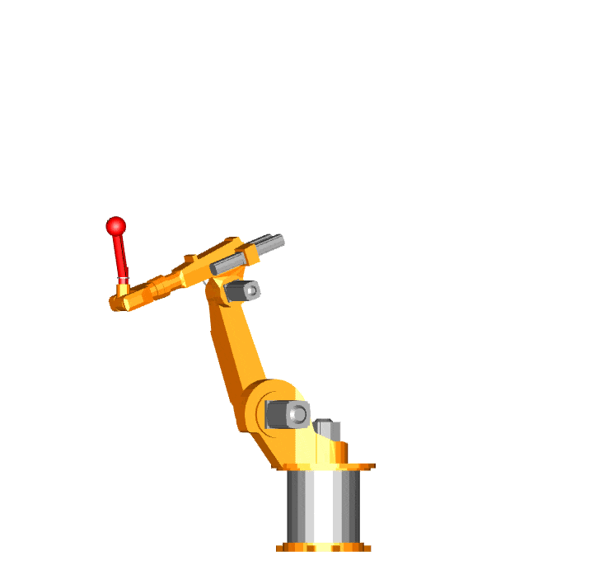
Что такое манипулятор?

Slide 4
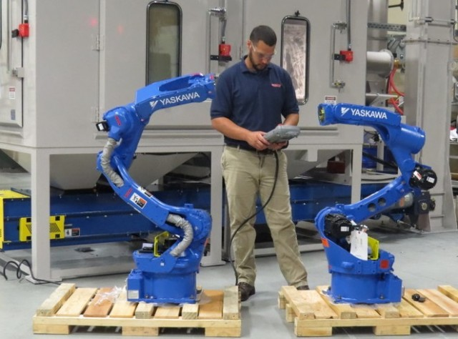
Что такое манипулятор?
Манипулятор – устройство, предназначенное для работы с любыми объектами без прямого контакта человека с ними.
(лат. manipulare — руководить, управлять с помощью рук).

Slide 5
Манипулятор в различных областях науки и техники

Slide 6
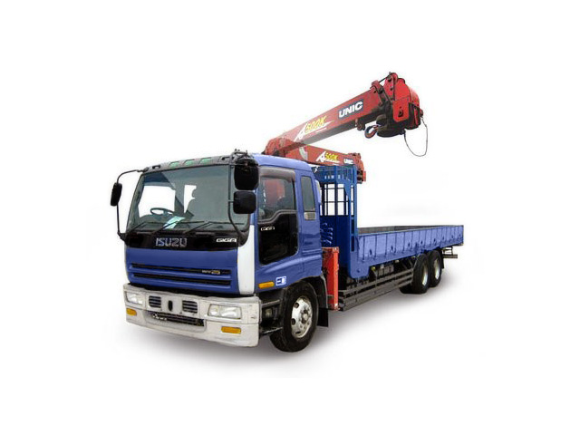
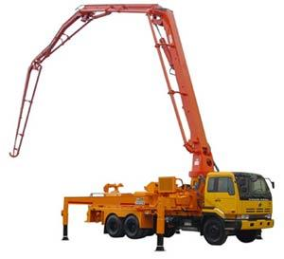
Манипулятор в различных областях науки и техники
Машина - манипулятор

Slide 7
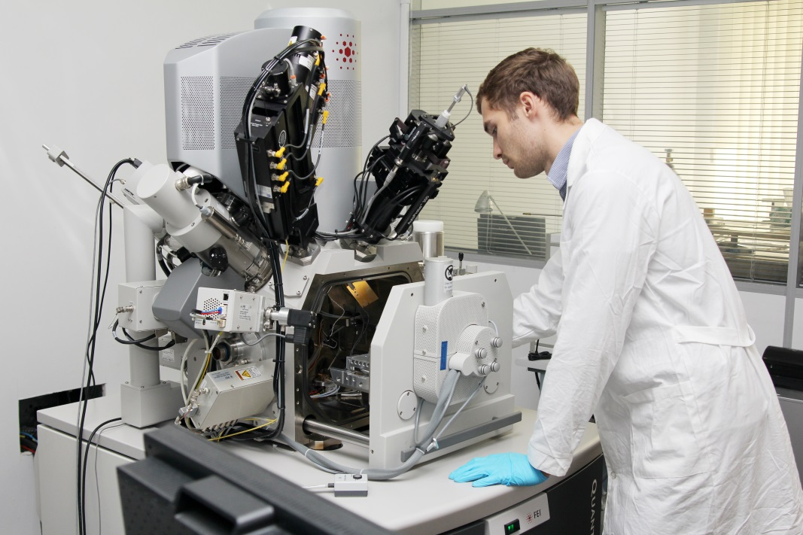
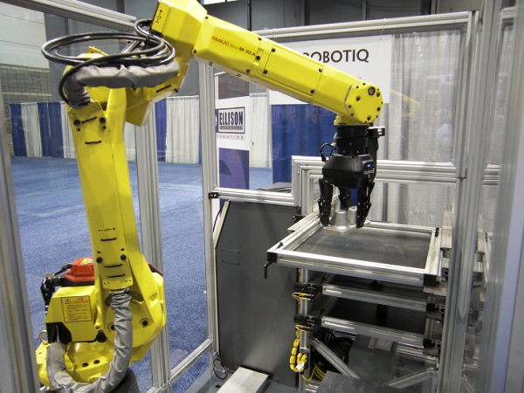
Манипулятор в различных областях науки и техники
Манипуляторы в лабораториях

Slide 8
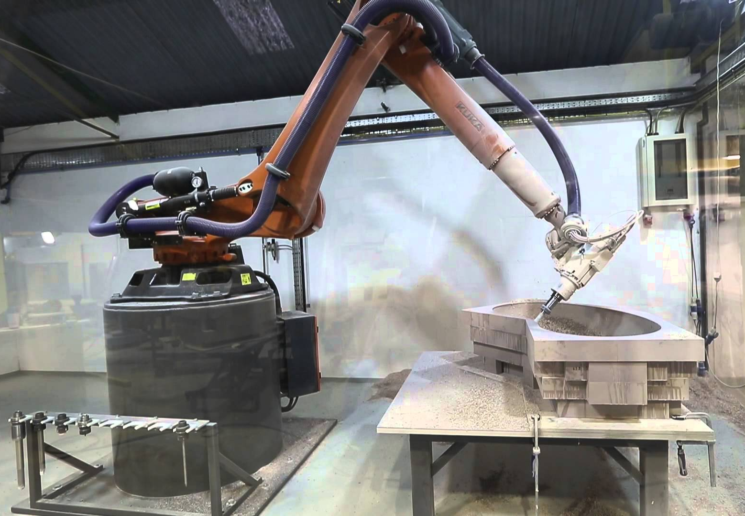
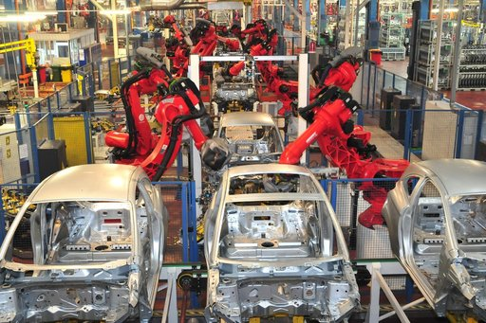
Манипулятор в различных областях науки и техники
Манипуляторы на заводах и в строительстве

Slide 9
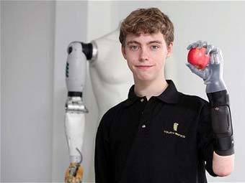
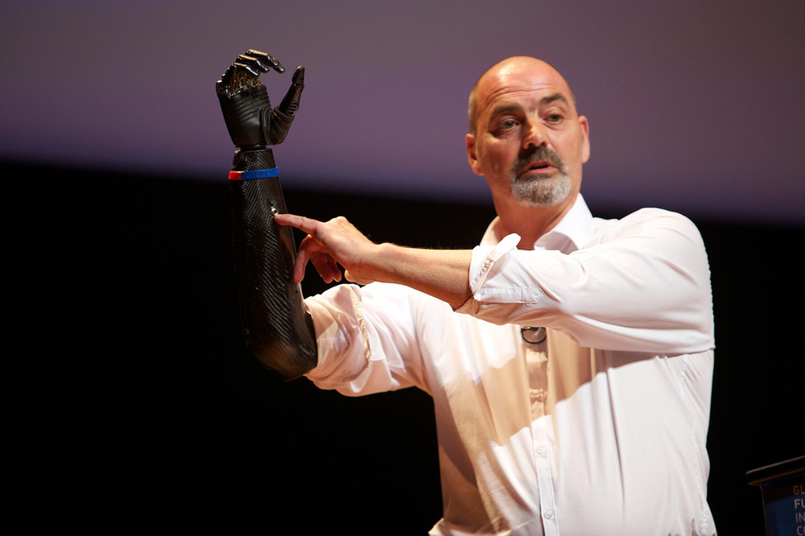
Манипулятор в различных областях науки и техники
Роботизированные протезы руки

Slide 10
“Домашний” манипулятор

Slide 11
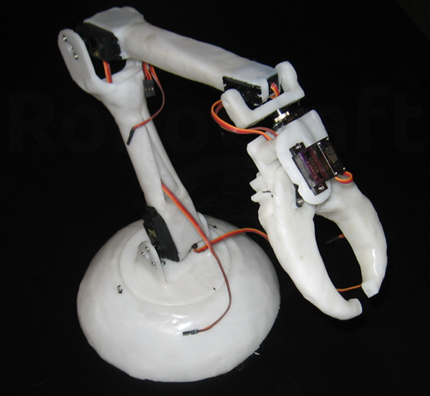
“Домашний” манипулятор
Самодельные манипуляторы

Slide 12
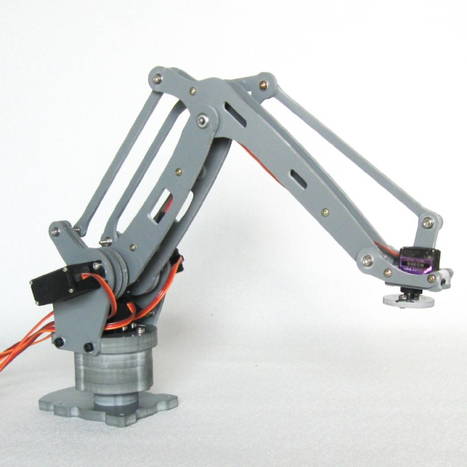
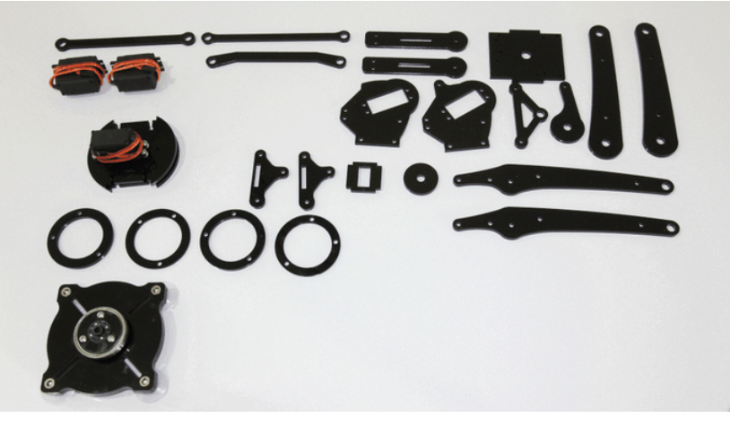
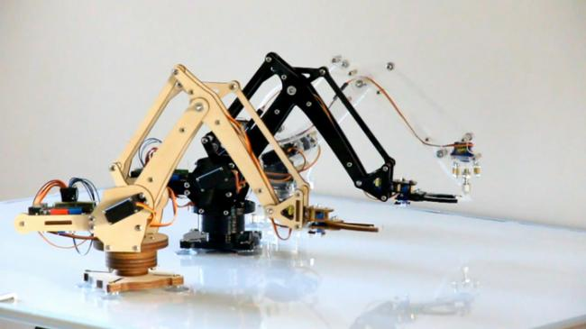
“Домашний” манипулятор
Uarm

Slide 13
Из чего состоит манипулятор

Slide 14
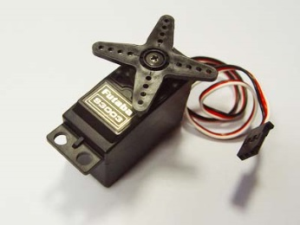
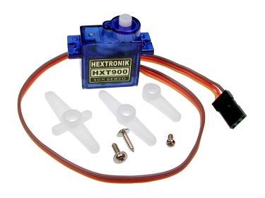
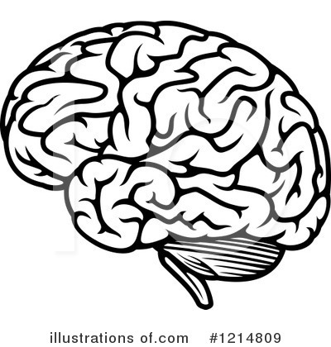
Из чего состоит манипулятор
Сервомашинки
Корпус модели
Электроника

Slide 15
Способы управления роботом

Slide 16
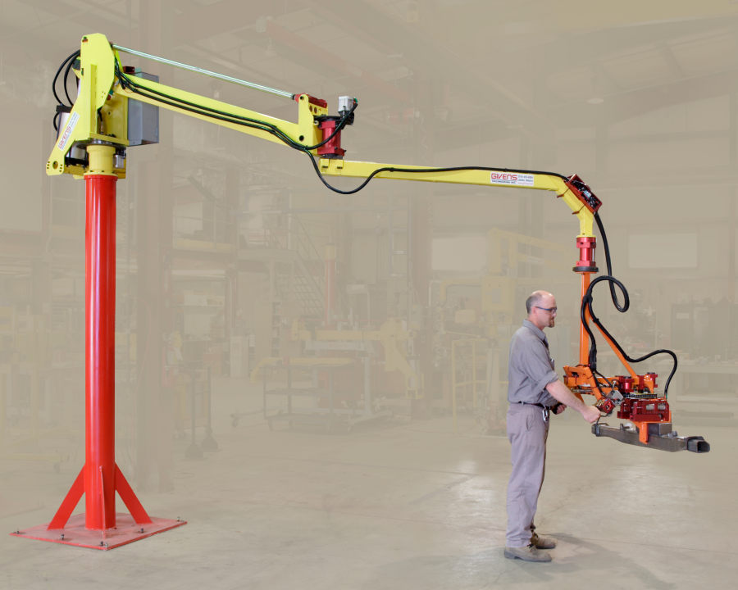
Способы управления роботом
Механическое управление

Slide 17
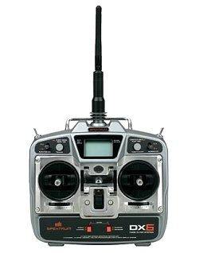
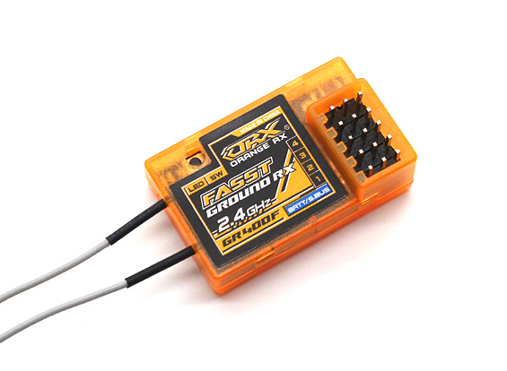
Способы управления роботом
Радиоуправление

Slide 18
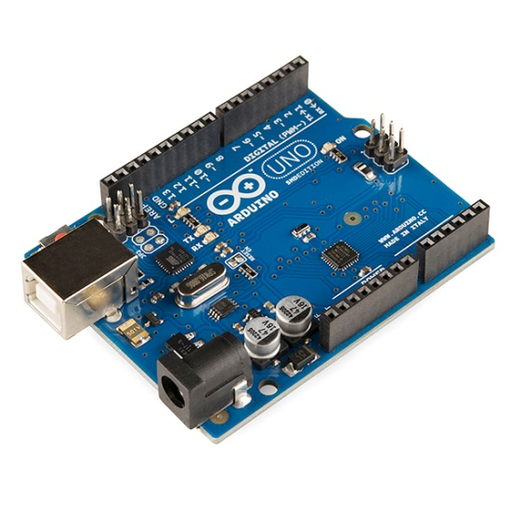
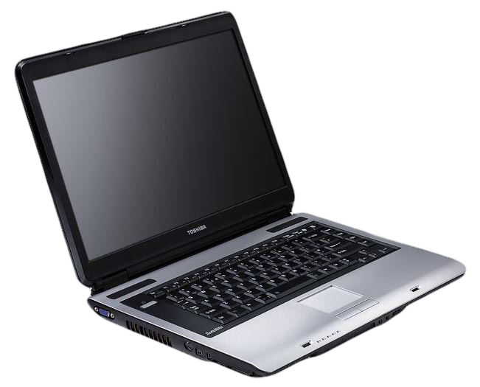
Способы управления роботом
Программное управление

Slide 19
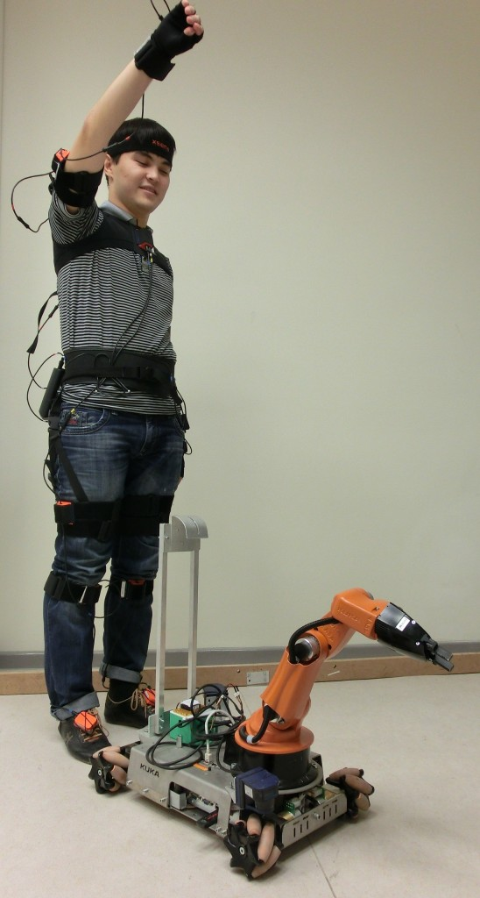
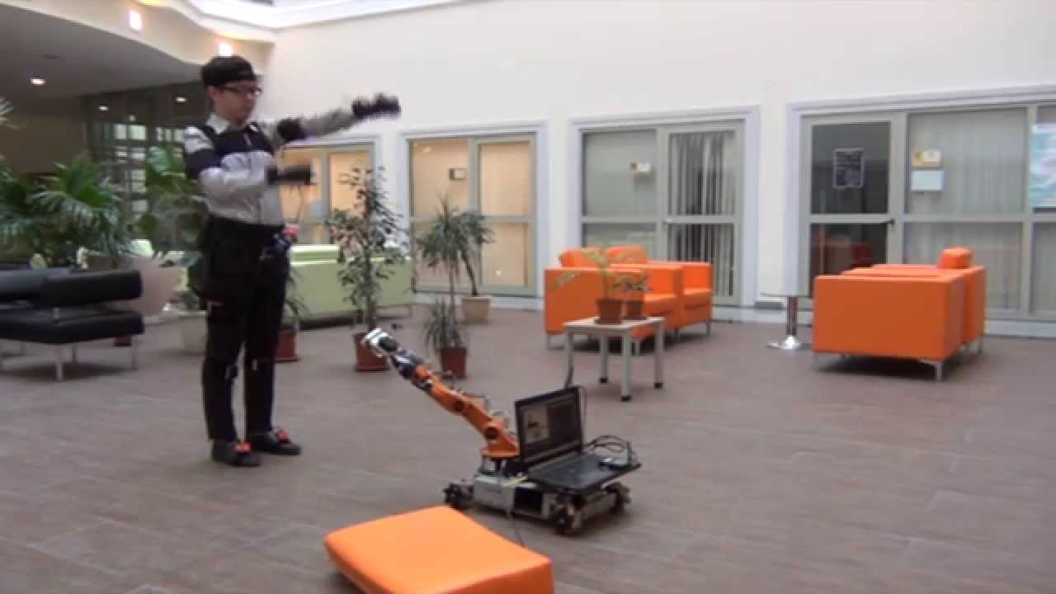
Способы управления роботом
Биоуправление

Slide 20
Как создать модель манипулятора

Slide 21
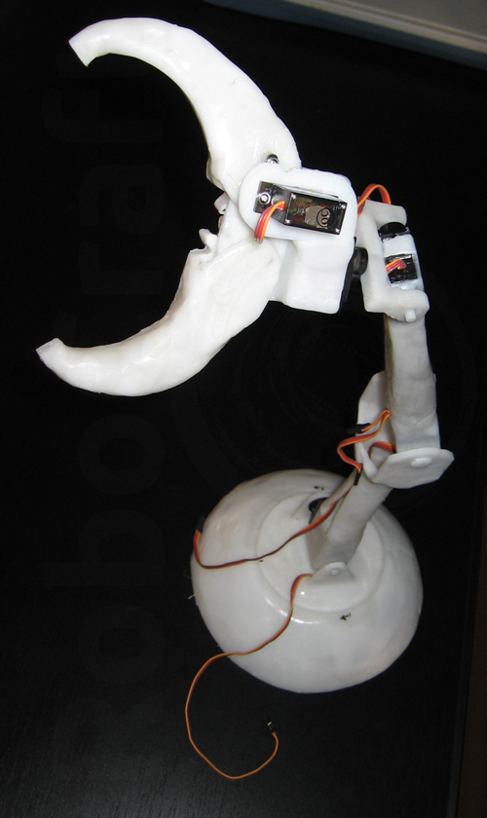
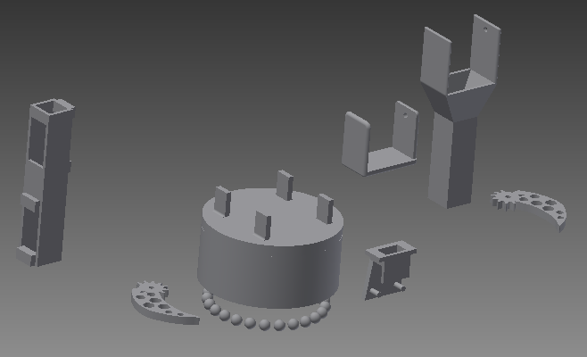
Как создать модель манипулятора
Собрать модель вручную
Начертить модель в CAD программе

Slide 22
Как создать модель манипулятора
Autodesk Inventor
Onshape

Slide 23
Спасибо за внимание

